Slide 1
REDUCCIÓN DE VOLUMEN PULMONAR ENDOSCÓPICO CON VALVULAS ZEPHYR® PARA EL ENFISEMA GRAVE: NUESTRA EXPERIENCIA
AUTORES: Hammadi Ahmed, A¹; Hoyas Sánchez, C¹; Menéndez Lobo, A¹; Romero Linares, A¹; Álvarez Muro, L¹; Almansa López, A¹; Jiménez Antón, A¹; Casares Martín-Moreno, L¹; López López, L¹; Caballero Vázquez, A¹; Alcázar Navarrete B^{1,2}
¹ Servicio de Neumología. Hospital Universitario Virgen de las Nieves. Granada
² Departamento de Medicina. Universidad de Granada.
INTRODUCCIÓN
RESULTADOS
El tratamiento endoscópico de reducción de volumen pulmonar con válvulas endobronquiales es una opción terapeútica para pacientes con enfisema grave no controlados a pesar de tratamiento óptimo. El objetivo de este estudio es describir nuestra experiencia en este tipo de tratamientos para pacientes con EPOC.
Desde el inicio del programa en Feb’23 hemos evaluado a 13 pacientes como candidatos, siendo tratados 6 (54.5%) y estando 2 pacientes en estudio. Las causas más frecuentes de exclusión fueron la presencia de ventilación colateral en Chartis (2, 40%), la ausencia de atrapamiento aéreo grave (2, 40%). La edad media (±DE) fue de 64.5 (±11.0) años, 8 varones (62.5%), con un FEV1 medio 1.15 L (±0.73), 41% teórico. 5 pacientes (45.5% del total) presentaban un EPOC de alto riesgo no agudizador. El CAT era de 23.8 (±6.1) puntos. De los 6 pacientes tratados, la duración media del procedimiento fue de 56.67 minutos, la estancia media de 15.17 días. 1 paciente (16.7%) desarrolló neumotórax después del procedimiento.
MATERIAL Y MÉTODOS
Estudio descriptivo realizado con los pacientes remitidos a la consulta monográfica de EPOC de nuestro centro para valoración de tratamiento endoscópico del enfisema pulmonar. Para cada paciente se recogen los datos clínicos, radiológicos, funcionales y del procedimiento.

Slide 2
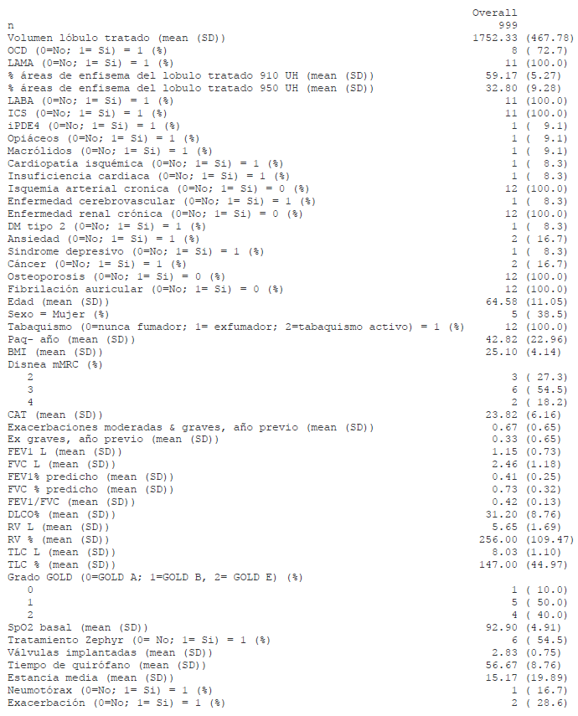
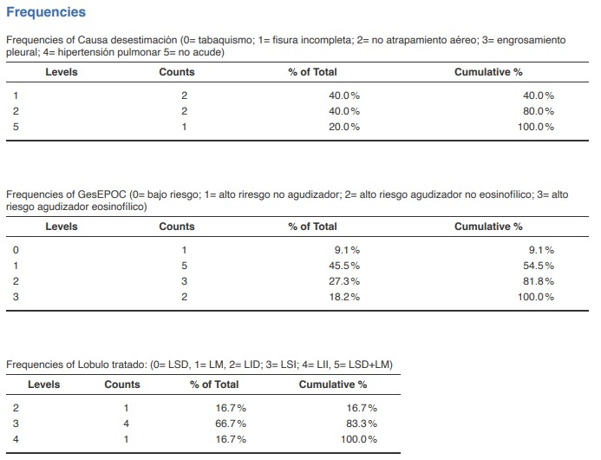
RESULTADOS
El tratamiento endoscópico de reducción de volumen pulmonar es una opción terapeútica añadida para pacientes con EPOC no controlados a pesar de tratamiento óptimo y enfisema pulmonar grave.

